Slide 1
EU a sport
MS

Slide 2
EU a sport – právní základ
Poměrně mladá oblast
Před rokem 2009 Smlouvy o EU neobsahovaly žádnou zmínku o konkrétní zákonné pravomoci EU v oblasti sportu
Lisabonská smlouva – v platnosti od 2009 (zveřejněna v Úředním věstníku EU 17.12.2007), díky ní EU získala konkrétní pravomoc v oblasti sportu
Doplnila Smlouvu o fungování Evropské unie (SFEU) o témata z oblasti sportu (o pojem sport vůbec)

Slide 3
Konkrétní změny zavedené Lisabonskou smlouvou
Nápady?

Slide 4
Lisabonská smlouva – článek 2e doplnila:
Unie má pravomoc provádět činnosti, jimiž podporuje, koordinuje nebo doplňuje činnosti členských států. Oblasti těchto činností na evropské úrovni jsou:
a) ochrana a zlepšování lidského zdraví;
b) průmysl;
c) kultura;
d) cestovní ruch;
e) všeobecné vzdělávání, odborné vzdělávání, mládež a sport;
f) civilní ochrana;
g) správní spolupráce.“
Pozn.: dříve pouze e) všeobecné vzdělávání, odborné vzdělávání A MLÁDEŽ
(v názvu se slova„ A MLÁDEŽ“nahrazují slovy„…, MLÁDEŽ A SPORT“.)

Slide 5
Článek 165 SFEU: bod č. 1 doplněn o 2. odstavec:
Unie přispívá k rozvoji kvalitního vzdělávání podporou spolupráce mezi členskými státy, a je-li to nezbytné, podporováním a doplňováním činnosti členských států při plném respektování jejich odpovědnosti za obsah výuky a za organizaci vzdělávacích systémů a jejich kulturní a jazykové rozmanitosti.
Unie přispívá k podpoře evropských hledisek sportu s přihlédnutím k jeho zvláštní povaze, jeho strukturám založeným na dobrovolné činnosti a jeho společenské a výchovné funkci.

Slide 6
Článek 165 SFEU: bod č. 2 doplněn o poslední odstavec:
2. Činnost unie je zaměřena:
Rozvoj evropského rozměru ve vzdělávání, zvláště výukou a šířením jazyků členských států,
Podporu mobility studentů a učitelů, také prostřednictvím podpory akademického uznávání diplomů a započítáváním doby studia,
...
Rozvoj evropského rozměru sportu podporou spravedlivého a otevřeného sportovního soutěžení a spolupráce mezi subjekty odpovědnými za sport, jakož i ochranou fyzické a mravní integrity sportovců, obzvláště mladých sportovců.

Slide 7
Článek 165 SFEU: bod č. 3 doplněn o slova „a sportu“
3. Unie a členské státy podporují spolupráci v oblasti vzdělávání a sportu se třetími zeměmi a s příslušnými mezinárodními organizacemi, zejména s Radou Evropy.

Slide 8
Cíl EU ve vztahu ke sportu (dle Smluv)
Větší spravedlnost a otevřenost v rámci sportovních klání
Větší ochrana morální bezúhonnosti a fyzické integrity sportovců
EU podporuje myšlenku:
„Sport může zlepšit celkovou životní pohodu, pomoci překonat obecnější společenské problémy např. rasismus, sociální vyloučení, genderovou nerovnost.
Sport poskytuje značné hospodářské přínosy napříč Unií a je významným nástrojem vnějším vztahů EU“

Slide 9
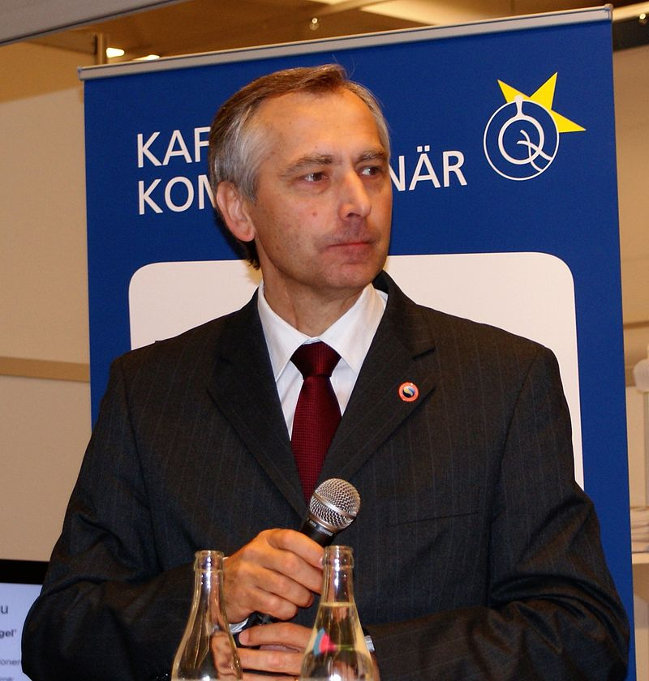
Rada pro vzdělávání, mládež, kulturu a sport (EYCS)
Vytváří rámec pro spolupráci mezi členskými státy (výměna informací, zkušeností)
Složení: ministři ze všech členských států (odpovědni za školství, kulturu, mládež, sdělovací prostředky, komunikaci a sport) + zástupce Evropské komise (komisař pro vzdělávání, kulturu, mnohojazyčnost a mládež)
Zasedá 3-4 krát ročně
Rada přijímá převážně stimulační opatření a doporučení
(Erasmus+, Kreativní Evropa)
Ján Figel (2023) eurokomisař

Slide 10
A) Vývoj politiky EU v oblasti sportu
Příklady?

Slide 11
1) Bílá kniha o sportu
Dokument, který v roce 2007 vypracovala Evropská komise
vznikla paralelně k Lisabonské smlouvě
Komise Bílou knihu přijala v červenci 2007
První krok ke komplexní iniciativě EU pro oblast sportu
Vytyčila potřeby a specifika světa sportu
Strategický přístup určující cestu do budoucnosti
Vyvážený přístup zohledňující různé sporty, amatérský a profesionální sport, specifitu sportu a Smlouvy EU
Jejím prostřednictvím se otevřela budoucí perspektiva sportu na úrovni EU

Slide 12
1) Bílá kniha o sportu
Stanovila řadu cílů, mezi které patří např.:
Pozvednutí společenské úlohy sportu
Podpora veřejného zdraví prostřednictvím tělesné aktivity
Povzbuzení dobrovolnických aktivit
Vylepšení hospodářského rozměru sportu a volného pohybu hráčů
Boj proti dopingu, korupci a praní peněz
Ústřední prvek Bíle Knihy: Akční plán „Pierre de Coubertin“
Obsahuje 53 akcí ve třech oblastech:
A = sociální role sportu
B = ekonomická dimenze sportu
C = organizace sportu

Slide 13
Ukázka akčního plánu „Pierre de Coubertin“

Slide 14
2) „Rozvoj evropského rozměru v oblasti sportu“
= sdělení Evropské komise zveřejněné v roce 2011
Důraz na schopnost sportu významně přispívat k obecným cílům strategie Evropa 2020 pro růst a pracovní místa (2010-2020), a zlepšovat tak zaměstnanost a pracovní začlenění
Sdělení předkládá problémy, které se mají řešit na úrovni EU jako 3 široká témata:
Role sportu ve společnosti – např. zintenzivnit boj proti dopingu, vypracovat pokyny EU pro oblast dvojí výchovy, boj proti rasismu a xenofobii
Hospodářský rozměr sportu – např. posílit mechanismy finanční solidarity v oblasti sportu, zohlednit práva duševního vlastnictví při přenosech sport.událostí
Sportovní organizace – např. společné normy, etické otázky, vznik sociálního dialogu mezi organizacemi a Komisí

Slide 15
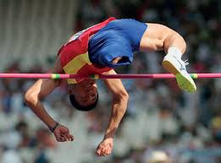
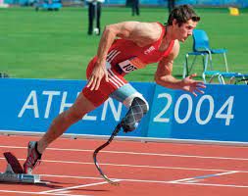
2) „Rozvoj evropského rozměru v oblasti sportu“
Shrnutí nejpodstatnějšího – sdělení navrhuje, aby:
EU se stala signatářem Antidopingové úmluvy Rady Evropy (1989),
EU zavedla bezpečnostní mechanismy a požadavky na bezpečnost mezinárodních sportovních akcí,
aby vypracovala normy pro přístup tělesně postižených na sportovní akce a sportoviště, podpora zapojení lidí se zdravotním postižením do sportovních událostí

Slide 16
3) Pracovní plán EU v oblasti sportu
Jeden z nejvýznamnějších dokumentů v oblasti sportu
Zaměřuje se na klíčové aktivity EU, je vodítkem pro podporu spolupráce mezi orgány EU, členskými státy a zúčastněnými stranami z oblasti sportu
první Pracovní plán EU v oblasti sportu (2011-2014)
Přijat Radou v r. 2011, držel se témat stanovených v Bílé knize: úloha sportu ve společnosti, hospodářský rozměr sportu, organizace oblasti sportu
Stanovena 3 prioritní témata pro členské státy a Komisi:

Slide 17
Pracovní plán EU v oblasti sportu (2021-2024)
Fyzická aktivita zaujímá prominentní místo v plánu
Hlavní cíle např:
Posílit v EU sport založený na integritě a hodnotách
Podpora aktivního životního stylu šetrného k životnímu prostředí
Posílit odvětví sportu vůči krizi Covid-19 i po ní
Posílit mezinárodní rozměr sportu - výměny a spolupráce s vládami a zúčastněnými subjekty mimo EU
Dovednosti a kvalifikace ve sportu prostřednictvím výměny osvědčených postupů
Podporovat Erasmus+ týkající se sportu

Slide 18
Pracovní plán EU v oblasti sportu (2021-2024)
Stanoveny 3 prioritní oblasti:
Ochrana integrity a hodnot ve sportu
Např. bezpečné prostředí ve sportu (předcházení obtěžování, zneužívání)
Sport a vzdělání (podpora tolerance, solidarity, inkluzivních hodnot)
Genderová rovnost (zvýšení podílu žen hl. mezi trenéry, rovné podmínky odměňování)
Práva sportovců (práva a pracovní podmínky, svoboda projevu)
Boj proti manipulaci se sportovními soutěžemi (Magglingenská úmluva)

Slide 19
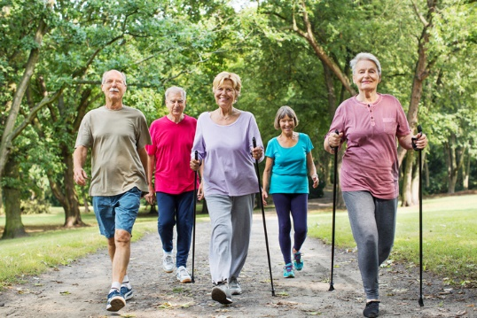
Pracovní plán EU v oblasti sportu (2021-2024)
2. Socioekonomický a enviromentální rozměr sportu
Inovace a digitalizace (na všech úrovních sportu)
Ekologický sport (provozování sportu, šetrné akce k životnímu prostředí)
Sportovní zařízení (udržitelné plánování, výstavba a údržba)
Investice do sportu a pohybové aktivity (prostřednictvím REACT-EU)
3. Propagace účasti na sportu a zdraví upevňující pohybové aktivitě
Vytvoření vhodných příležitostí pro sport a pohybovou aktivitu pro všechny generace (rozvoj sportu na místní úrovni)
Propagace pohybové aktivity (sledování celoživotní pohybové aktivity, meziodvětvová spolupráce – se školami, úloha sdělovacích prostředků)

Slide 20
Ukázka z Pracovního plánu EU v oblasti sportu (2021-2024)

Slide 21
4) Opatření po pandemii Covid-19
22. 6. 2020 Rada přijala Závěry o dopadu pandemie Covid-19 a oživení odvětví sportu
Dokument ve kterém jsou navržena různá opatření k oživení sportu
Zdůrazněno, že sport byl zasažen závažně i ekonomicky na všech úrovních sportovní aktivity
Je třeba přijmout strategie pro ukončování pandemických opaření a obnovení sportovních aktivit na místní, vnitrostátní, regionální i unijní úrovni
Rada vybídla orgány EU ke směřování finanční podpory do oblasti sportu prostřednictvím dostupných programů a fondů EU (jako Erasmus+, Evropský sbor solidarity, CRII – Coronavirus response investment iniciative)

Slide 22
Závěry o dopadu pandemie Covid-19 a oživení odvětví sportu
Rada v dokumentu např.:
Vyzývá členské státy, aby:
Vydaly odpovídající pokyny, podpořily oživení a stimulovaly o udržitelný rozvoj sportu
Prosazovaly úlohu a hodnotu sportu a pohybové aktivity
Prosazovaly solidarity mezi sportovními federacemi, kluby, organizacemi a sportovci s cílem přispět k udržitelnému oživení sportu
Vyzývá Evropskou komisi, aby:
Nadále pravidelně sdílela informace o možnostech provádění projektů Erasmus+
Zvážila, zda je možné v budoucích programech financování v oblasti sportu s větší flexibilitou
Členským státům prezentovala další informace o možnostech podpory sportu (CRII)
Zahájila dialog s členskými státy s evropskými a mezinárodními sportovními federacemi s cílem diskutovat o možnostech bezpečně organizovat velké mezinárodní sportovní akce

Slide 23
Ukázka z dokumentu: Závěry o dopadu pandemie Covid-19

Slide 24
4) Opatření po pandemii Covid-19
10. 2. 2021 Evropský parlament přijal Usnesení o dopadu onemocnění Covid-19 na mladé lidi a sport
Zdůraznil, že finanční podpora by neměla být omezena na hlavní divácké sportovní akce
Opatření pro obnovu sportu jsou kriticky důležitá pro sport na místní úrovni
Vyzvalo Komisi, aby vypracovala evropský přístup k odstranění negativních důsledků pandemie pro odvětví sportu

Slide 25
Ukázka z dokumentu: Usnesení Evropského parlamentu o dopadu onemocnění Covid-19 na mladé lidi a sport

Slide 26
B) Akce a programy EU v oblasti sportu

Slide 27
1) Erasmus+
https://www.youtube.com/watch?v=EL4mPrWbKxM&ab_channel=EuropeanParliament (úvodní video – 1 min)
Program EU na podporu vzdělávání, odborné přípravy, mládeže a sportu v Evropě
Rozpočet: 26,2 mld. eur
Nabízí příležitosti k mobilitě v oblastech:
Vysokoškolské vzdělávání
Odborné vzdělávání a příprava
Školní vzdělávání
Vzdělávání dospělých
Mládež
Sport
https://erasmus-plus.ec.europa.eu/cs/opportunities

Slide 28
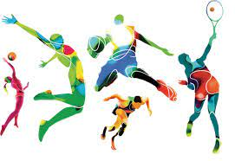
Erasmus+ příležitosti v oblasti sportu podrobněji:
Sport - program pro jednotlivce: Sport staff (pro sportovní personál – trenéry, lidé řídící tým, 2-14 dní)
https://erasmus-plus.ec.europa.eu/opportunities/opportunities-for-individuals/sport-staff-mobility/mobility-of-sport-staff
Sport - program pro organizace: Sport (vytváření a pořádání společných akcí propagující sport a tělesnou aktivity)
https://erasmus-plus.ec.europa.eu/cs/opportunities/opportunities-for-organisations
https://erasmus-plus.ec.europa.eu/cs/opportunities/opportunities-for-organisations/sport-actions?

Slide 29
Erasmus+ je spravován
A) Evropská komise
Zodpovídá za celkové řízení programu
Např. správu rozpočtu, stanovení priorit, určení cílů programu a kritérií způsobilosti, vyhodnocení programu
B) Výkonná agentura pro vzdělávání, kulturu a audiovizuální oblast (EACEA)
Řízení centralizovaných prvků programu
Např. propagace programu a nabízení příležitostí, vypsání výzev k podání návrhů, posuzování žádostí o grant, sdělování výsledků

Slide 30
Erasmus+ je spravován
C) národní agentury – Národní sportovní agentura
Od Komise mají prostředky na řízení decentralizovaných činností v rámci programu
Mají možnost přizpůsobit program potřebám v dané zemi
Např. poskytování informací o programu, posuzování žádostí podaných v jejich zemi, sledování a hodnocení programu v jejich zemi
Např. Sport staff: účast mobility jako trenér
Abyste se mohli zúčastnit mobility sportovních zaměstnanců, musí vaše sportovní organizace požádat národní agenturu ve vaší zemi ve lhůtách uvedených v roční výzvě.
To znamená, že vaše organizace podává žádost vaším jménem; nemůžete žádat přímo jako jednotlivec. Pokud je projekt vybrán k financování, vaše vysílající organizace se postará o praktická opatření s vaší hostitelskou organizací.
Účastníci musí pracovat ve vysílající organizaci nebo musí pravidelně spolupracovat s vysílající organizací, aby pomohli implementovat hlavní činnosti organizace. Účastníci musí být rezidenty v zemi jejich vysílající organizace. Účastníci se nemohou zapojit do pohybové aktivity jako sportovec.

Slide 31
Erasmus+ je spravován
D) Národní kanceláře Erasmus+
Nachází se mimo EU, tedy v partnerských zemích účastnících se programu Erasmus+ (Albánie, Arménie, Ázerbajdžán, Egypt..)
Jejich úkol:
poskytovat zájemcům informace o programu Erasmus+,
monitorovat a hodnotit financované projekty,
pomáhat žadatelům a účastníkům,
podporovat politický dialog a udržovat kontakt s místními orgány a delegacemi EU

Slide 32
Erasmus+: Stáže pro studenty - shrnutí
Program Erasmus+ podporuje zahraniční stáže (umístění na pracovišti, odborné stáže) na jakémkoli pracovišti pro studenty vysokoškolského studia v programových zemí. Týká se studentů krátkého cyklu bakalářského a magisterského studia i doktorandů. O stáže tohoto typu se mohou ucházet i čerství absolventi vysokých škol.
Absolvováním stáže v zahraničí si můžete výrazně rozšířit znalosti, dovednosti a kompetence, které zaměstnavatelé hledají. Každý desátý účastník stáže v rámci programu Erasmus+ také založil svou vlastní společnost!
Stáže, jež v rámci programu Erasmus+ nabízí soukromé společnosti, vám pomůže najít portál Erasmus Intern, který zřídila studentská síť Erasmus Student Network.
Díky online jazykové podpoře programu Erasmus+ se můžete rychleji naučit jazyk, který budete během stáže v zahraničí potřebovat.

Slide 33
Statistika Erasmu za rok 2021
Erasmus+ in 2021 had a total budget of €2,9 billion, with 19,000 projects, around 71,000 organisations and close to 649,000 participants in mobility activities..

Slide 34
Jaké jsou vaše zkušenosti s programem Erasmus?
V oblasti sportu?

Slide 35
2) Evropský týden sportu
Navrhl Parlament v roce 2012 v dokumentu Evropský rozměr v oblasti sportu
Je iniciativou Evropské komise na podporu sportu a tělesné aktivity v Evropě https://www.youtube.com/watch?v=G_j92Kvlp_I&ab_channel=EuropeanCommission (video 40 sec)
Heslo: BeActive
Byl zahájen v roce 2015
Pořádá se pravidelně ve dnech 23.- 30. září od roku 2017 po celé Evropě a v partnerských zemí
V zúčastněných zemích organizují stovky partnerů na tisíce akcí
Jedna z největších sportovních iniciativ na světě

Slide 36
Evropský týden sportu

Slide 37
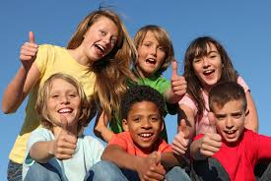
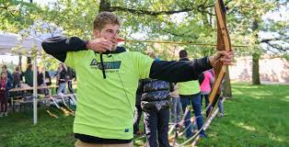
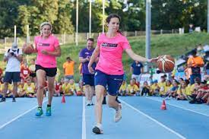
Evropský týden sportu
Během tohoto týdne mají zájemci možnost zapojit se např.:
Cvičení v parcích
Školní a mimoškolní turnaje
Her, procházek
Výletů na kole
Dnů otevřených dveřích ve sportovních klubech
Ukázka Evropský týden sportu v ČR: https://www.youtube.com/watch?v=9EL1nlSjddE&ab_channel=%C4%8COV-%C4%8Cesk%C3%BDolympijsk%C3%BDv%C3%BDbor (video 1:15 min)
„Příležitostí jak si vyzkoušet nové sporty,
začít žít zdravěji a užívat si života – aktivně“

Slide 38
Evropský týden sportu
Cíl: podporovat sport a fyzickou aktivitu napříč Evropou
Reagovat na rostoucí krizi nečinnosti
Sport a tělesná aktivita významně přispívají k blahobytu evropských občanů
Tento týden je zaměřen na zlepšení povědomí o důležitosti aktivního životního stylu
Bez ohledu na věkovou kategorii, znalosti či zkušenosti – sport je tu pro každého

Slide 39
Co vedlo Parlament a Komisi k zavedení Týdne sportu?

Slide 40
Výzkum – Eurobarometr
Výzkum Eurobarometr pro Evropskou komisi v roce 2018:
podíl těch, kteří necvičí nebo nesportují, mírně se v celé Evropě zvýšil ze 42 % na 46 % a jde o pokračování postupného trendu od roku 2009
většina fyzické aktivity se odehrává v neformálním prostředí, jako jsou parky a venku (40 %) nebo doma (32 %) nebo během cesty z domova do práce, do školy nebo do obchodů
Přesto 15 % Evropanů během týdne vůbec nechodí 10 minut v kuse a 12 % sedí déle než 8,5 hodiny denně
Hlavní motivací pro účast ve sportu nebo fyzické aktivitě je zlepšení zdraví (54 %) a kondice (47 %)
Hlavní překážkou je nedostatek času (40 %)
(https://sport.ec.europa.eu/news/new-eurobarometer-on-sport-and-physical-aktivity)

Slide 41
Ukázka sportovního týdne z různých zemí

Slide 42
Ázerbajdžán
První díl EWoS 2022 v Ázerbájdžánu se konala v Centru Hejdara Alijeva v Baku.
Většinou se skládal z výkonů sportovců a zaujal pozornost mnoha lidí žijících v Baku. Druhá část akce se konala ve městě Lankaran od 28 30. října 2022.
Během akcí mladí i dospělí z celého okolí země se zapojila do různých soutěží. Šli cvičit basketbal 3v3 a stolní tenis, soutěžilo se ve sportech jako např volejbal a atletika, plavání a běh na dlouhé tratě. Účastníci byli rádi, že byli součástí těchto akcí a dostali se cenné zkušenosti. Opět se ukázalo, že fyzické činnost přináší radost a spojuje generace.
Nejpamátnější okamžiky se staly během mini fotbalové zápasy dětí ve věku 11–12 let. Měli spoustu zábavy a na konci dne dostali všichni účastníci speciální dárky a suvenýry. S touto událostí jsme shrnuli druhý #BeActive Evropský týden sportu v Ázerbájdžánu.

Slide 43
Chorvatsko
Evropský týden sportu 2022 v Chorvatsku měl mnoho událostí, které můžeme
charakterizovat jako hlavní aktivity týdne.
Události, které bychom vyzdvihli, jsou naší národní vlajkovou lodí akce - Státní svátek, Den mládeže a Den škol. Národní den byl největší akcí, na které jsme hostili 30 spolky, kluby a organizace prezentovat své sporty více než 3000 občanů. Uspořádali jsme sportovní vesnici včetně zástupci olympijských a paralympijských výborů, sport organizace, kluby, sportovci, nutriční potraviny a doplňky a mnoho dalších odborníků. Této akce se mohly zúčastnit rodiny a vyzkoušet mnoho sportů a sportovních aktivit. Den mládeže se konal v Osijeku, kde studenti fakulty kineziologie uspořádala pro své mladé několik zajímavých workshopů spoluobčany, poukázali na důležitost tělesných a povzbuzoval je, aby se zapojili do svých sportovních aktivit a zdravější životní styl. Dozvěděli se o důležitosti hydrataci, používání doplňků při sportu a mohli si vyzkoušet sporty jako parabasketbal a paravolejbal.
Školní den proběhl ve městě Lepoglava, kde více než Sešlo se na 700 dětí z mateřských a základních škol soutěžit v několika atletických disciplínách, jako je vybíjená. Naučili se o fair play ve sportu při společném zpívání s moderátorem Lukou Bulić, slavný chorvatský písničkář, komik, televize a rozhlas hostitel.

Slide 44
Česko
Koncem září Praha, hostilo řadu sportovních politik EU Události; jehož vrcholem bylo minisportovní festival. Otevřel se Evropský týden sportu celé Evropě.
Kromě zajištění jeviště pro oficiální zahájení Týden byl festival především o sportu. v spolupráce s Českým paralympijským výborem a spol Česká národní sportovní agentura jsme uspořádali „Sport je jen jeden“ program pro mezinárodní účastníky a školní děti (zúčastnilo se přes 200 dětí z blízkých škol). Náš cíl bylo propojit ty, kteří mají nebo nemají zdravotní postižení, prostřednictvím sportovní. Poskytli jsme účastníky s postižením i bez něj poskytnout účastníkům možnost vyzkoušet si různé sporty, jako je handbike nebo střelba pro nevidomé. Každoročně se v České republice koná Evropský týden sportu se nese v duchu sportu pro všechny bez výjimek. Pro v posledních několika vydáních jsme spolupracovali s těmi největšími sportovní organizace v ČR – Sokol – kdo nejen připojil svůj program „Sokol v pohybu“ k evropskému Week of Sport, ale také zorganizoval úspěšnou #BeActive Night formou otevřeného tělocvičného večera. Obě činnosti byly jednou se opět setkal s velkým zájmem veřejnosti a vysokou účastí se 209 akcí/aktivit pořádaných v rámci „Sokol v pohybu“ deštník a přes 240 tělocvičen a kondičních aktivit za #BeActive Night, kterou podpořili i Češi Komora fitness. Celý týden byl nabitý sportovními aktivitami: 978 sportování byly uspořádány akce, kterých se sešlo téměř 103 000 účastníků. Jsme rádi, že sportovní organizace a kluby z velkých i malých měst po celé zemi zapojený. Společně se nám podařilo šířit myšlenku Evropský týden sportu, který nás motivuje k nadcházejícímu let.

Slide 45
Finsko
Celkem více než 100 000 dětí a mládeže lidé se účastnili různých #BeActive celostátní akce během školního dne.
Den trenérů 25. září přilákal skvělé zájem jak ve Finsku, tak v mezinárodním měřítku. Myšlenka na Den trenérů měl upozornit na hodnotnou práci sportu trenéry sdílením děkovných zpráv na sociálních sítích a připravuje pro ně malá překvapení. Zprávy s poděkováním a laskavé činy byly sdíleny na sociálních sítích s hashtagy #kiittikoutsi, #thankscoach a #BeActive. Finští trenéři Asociace vytvořila obsah sociálních médií zdůrazňující fakta o finském koučování. Kromě toho mají #kiittikoutsi videa vyrobené v předchozích letech, které jsou stále volně dostupné. Některé materiály byly k dispozici i v angličtině.
U příležitosti Evropského roku mládeže se konal seminář který organizovali mladí trenéři pro mladé trenéry ve věku let do 29 let. Mělo to velký úspěch.

Slide 46
3) Projekty sociálního začleňování
Jednou z priorit EU je sociální začleňování
Sport může výrazně přispět k integraci migrantů v EU
Sport sbližuje lidi, buduje komunity a bojuje proti
xenofobním a rasistickým postojům
2016 Komise vydala studii: Mapování osvědčených postupů týkajících se sociálního začleňování migrantů prostřednictvím sportu
https://op.europa.eu/cs/publication-detail/-/publication/f1174f30-7975-11e6-b076-01aa75ed71a1
Komise podporuje projekty pro sociální začlenění migrantů prostřednictvím strukturálních a investičních fondů (ESIF, Erasmus+, Fairplay)

Slide 47
4) Ocenění
V roce 2021 Komise vytvořila 2 programy ocenění:
#BeActive - odměňuje projekty, které vedou lidi k tomu, aby byli aktivní, např. děti mimo vyučování, pohybová aktivita zaměstnanců (cyklistické vyjížďky, procházky…), podpora mezigeneračního sportu
Ukázka vítězů minulého ročníku v jednotlivých kategoriích – videa: https://sport.ec.europa.eu/initiatives/beactive-awards
#BeInclusive – odměňuje a zviditelňuje nejlepší projekty, které úspěšně podpořily inkluzi prostřednictvím sportu
Které oceňují inovativní nápady a iniciativy vyvinuté v Evropě jednotlivci nebo organizacemi na podporu sportu a pohybových aktivit
Přihlásit svůj projekt můžete i VY!

Slide 48
#BeActive
Nezávislá porota pak vybrala vítěze
v soutěži čtyři různé kategorie
z celkového počtu 62 projektů

Slide 49
Vítěz
https://sport.ec.europa.eu/initiatives/beactive-awards video kategorie Education (první video) 1:32 min
Krokiet & Lama Academy je iniciativa spojující vzdělávání, zábava a pohyb v MŠ a ZŠ školy ve formátu online videí. (Vytvořili online videa.)
Videa se zaměřují na témata ze základního kurikula škol a MŠ a lze je využít přímo ve třídách popř jakákoliv další vzdělávací místa pro kombinaci pohybové aktivity a učení se. Podporují pohyb a poznání a jsou pomáhá podporovat integraci dětí ukrajinských uprchlíků jejich polští vrstevníci.

Slide 50
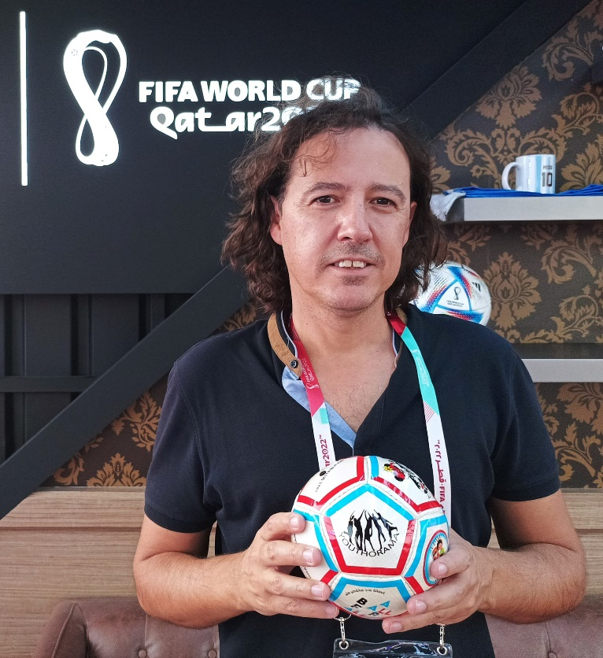
Vítěz
https://sport.ec.europa.eu/initiatives/beactive-awards video kategorie Local Hero (třetí video) 1:34 min
Elias Mastoras je zakladatelem mezinárodní kampaně „A míč pro všechny“ a nechal si patentovat unikátní mini fotbal naslepo. Světelná zvuková koule není na prodej, ale pouze za darování. 8 500 byly distribuovány zdarma ve 213 zemích a územích. Elias je slepým fotbalovým předsedou IBSA pro roky 2021–2025. Fotbal naslepo je jediným paralympijským fotbalem v Paříži 2024 paralympijský kalendář.

Slide 51
Otázky k diskusi
Vaše zhodnocení EU a sport? Jsou iniciativy EU dostatečné?
Náměty a doporučení EU pro rozvíjení a podporu oblasti sportu?

Slide 52
Zdroje
European Union: www. Europa.eu
https://www.europarl.europa.eu/factsheets/cs/sheet/143/sport
https://sport.ec.europa.eu/initiatives
https://eur-lex.europa.eu/legal-content/CS/LSU/?uri=celex:52011DC0012
.
Fiala, P., Krutílek, O., & Pitrová, M. (2018). Evropská unie. Brno: Centrum pro studium demokracie a kultury

